Slide 1
CH.7 中规模通用集成电路及应用
数字集成电路介绍
小规模集成电路（SSI）
0~9个二输入门
中规模集成电路（MSI）
10~99个门
大规模集成电路（LSI）
100个门以上
超大规模集成电路（VLSI）
超过1000个门
数字逻辑——中规模集成电路
第<number>张

Slide 2


集成电路的封装形式
♦ 双列直插封装
（DIP）
♦ 扁平封装
（QFP）
第<number>张

Slide 3
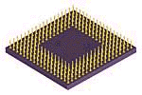
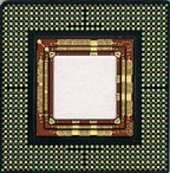
♦ 阵列封装
· 针式阵列
（PGA）
· 球栅阵列
（BGA）
第<number>张

Slide 4
本章主要内容：
常用中规模组合逻辑电路
常用中规模时序逻辑电路
常用中规模信号产生与变换电路

Slide 5
7.1常用中规模组合逻辑电路
二进制并行加法器
译码器和编码器
多路选择器和多路分配器

Slide 6
7.1.1 二进制并行加法器
全加器功能表
全加器
A_{i} B_{i} C_{i-1} S_{i} C_{i}
Ai Bi Ci-1
0 0 0 0 0
0 0 1 1 0
0 1 0 1 0
FA
0 1 1 0 1
1 0 0 1 0
1 0 1 0 1
1 1 0 0 1
Ci
1 1 1 1 1
Si
第<number>张

Slide 7
4位二进制加法器原理图
A3 B3 C2
A2 B2 C1
A1 B1 C0
A0 B0 Cin
FA
FA
FA
HA
C3
C2
C1
S3
S2
S1
S0
第<number>张

Slide 8
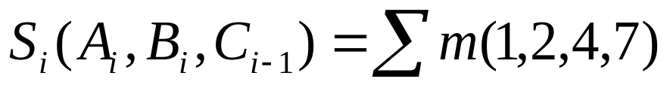
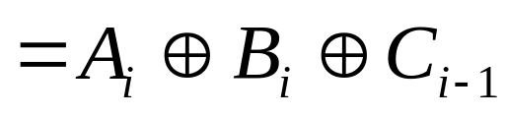
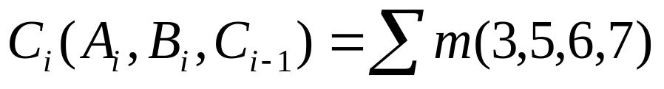
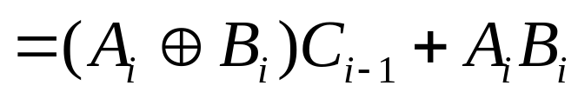
全加器逻辑函数表达式
Gi为进位产生函数
Pi为进位传递函数
数字逻辑——中规模集成电路
第<number>张

Slide 9
4位全加器的进位表达式
C1=P1C0+G1
C2=P2C1+G2=P2P1C0+P2G1+G2
C3=P3C2+G3
=P3P2P1C0+P3P2G1+P3G2+G3
C4=P4C3+G4
=P4P3P2P1C0+P4P3P2G1+P4P3G2
+P4G3+G4

Slide 10
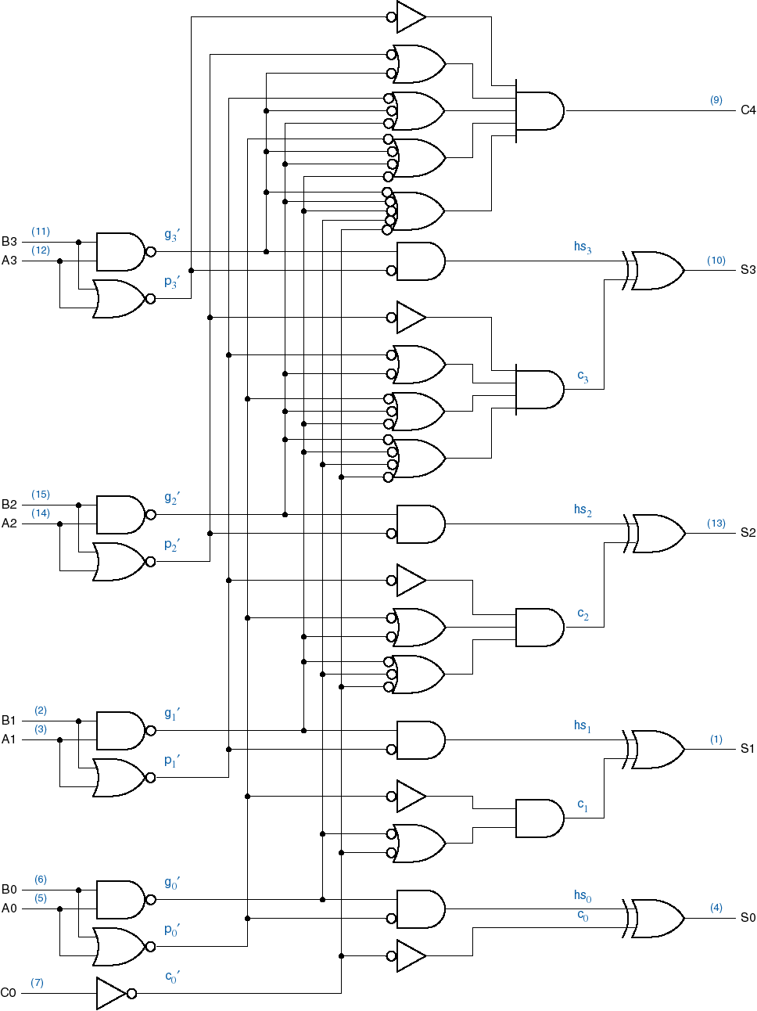
4位并行加法器电路图
74x283
4-bit adder
4位加内部
采用超前
进位链
数字逻辑——中规模集成电路
第<number>张

Slide 11
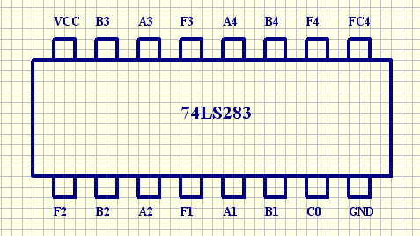
74系列4位二进制并行加法器
第<number>张

Slide 12
74系列4位二进制加法器
F₄ F₃ F₂ F₁
FC₄
74LS283四位二进制加法器
C₀
A₄ A₃ A₂ A₁
B₄ B₃ B₂ B₁
第<number>张

Slide 13
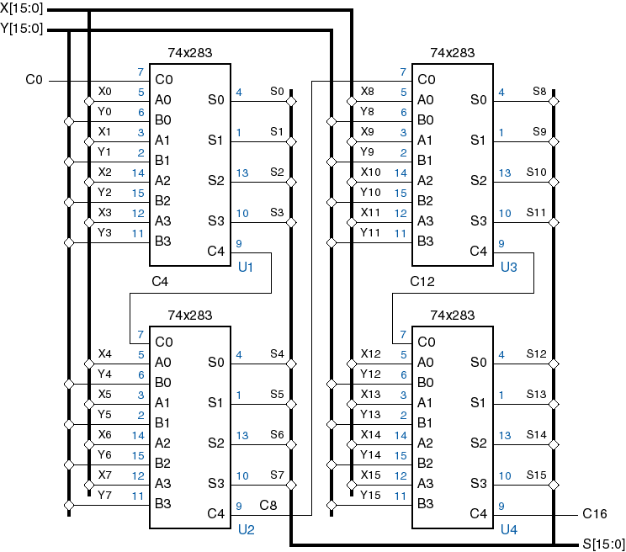
用4位加法器组成16位加法器
第<number>张

Slide 14
并行加法器74XX283的应用
多位二进制加、减、乘运算
BCD码加法运算
代码转换

Slide 15
例7.1
用4位二进制并行加法器设计一个将8421
码转换成余3码的代码转换电路。
余 3 码
F₄ F₃ F₂ F₁
FC₄
74LS283四位二进制加法器
C₀
0
A₄ A₃ A₂ A₁
B₄ B₃ B₂ B₁
8 4 2 1
0 0 1 1
第<number>张

Slide 16
例7.2
用4位二进制并行加法器设计一个4位二
进制加法/减法电路。
和/差
F₄ F₃ F₂ F₁
FC₄
74283四位二进制加法器
C₀
A₄ A₃ A₂ A₁
B₄ B₃ B₂ B₁
=1
=1
=1
=1
a₄ a₃ a₂ a₁
b₄ b₃ b₂ b₁
M
=0:加法
1:减法
第<number>张

Slide 17
例7.3
用4位二进制并行加法器设计一个用
余3码表示的1位十进制加法器。
结果修正规则：结果无进位，则和减3；结果有进位，则和加3。
用两片74283电路实现：第一片做余3码的加法，另一片做结果修正。
用第一片的进位位控制对结果的修正。

Slide 18
和
F₄ F₃ F₂ F₁
FC₄
74283四位二进制加法器
C₀
A₄ A₃ A₂ A₁
B₄ B₃ B₂ B₁
1
和
1
F₄ F₃ F₂ F₁
进位
FC₄
74283四位二进制加法器
C₀
A₄ A₃ A₂ A₁
B₄ B₃ B₂ B₁
a₄ a₃ a₂ a₁
b₄ b₃ b₂ b₁

Slide 19
掌握用中规模集成电路设计逻辑电路的方法
① 了解各类典型集成电路芯片的功
能、外特性；
② 学会查阅器件资料；
www.21icsearch.com
www.alldatasheel.com
③ 能灵活运用，完成最佳设计。
第<number>张

Slide 20
7.1.2 译码器和编码器
二进制译码器
二-十进制译码器
显示译码器
二-十进制编码器
优先编码器

Slide 21
1、二进制译码器
定义：具有n个输入变量，2^{n}个输出。每个输出对应一个n变量的最小项，即当输入变量的值确定后，2^{n}个输出端中总有一个为输出有效。
特点：译码电路还可带有一个或若干个使能端，只有当使能端为有效电平时，译码电路才工作。
数字逻辑——中规模集成电路
第<number>张

Slide 22
MSI中的译码器
74LS139:2-4译码器
74LS138:3-8译码器
74LS154:4-16译码器
第<number>张

Slide 23

74LS139双2-4译码器
A
Y₀
Y₁
B
2:4译码器真值表
Y₂
B A | Y₀’ Y₁’ Y₂’ Y₃’
0 0 0 1 1 0 1 1 | 0 1 1 1 1 0 1 1 1 1 0 1 1 1 1 0
Y₃
2:4译码器原理
第<number>张

Slide 24
74LS139双2-4译码器
V_{CC}
16
15
14
13
12
11
10
9
G
A
B
Y0
Y1
Y2
)
Y3
G
A
B
Y0
Y1
Y2
Y3
1
2
3
4
5
6
7
8
GND
第<number>张

Slide 25
74LS138 3-8译码器
V_{CC}
16
15
14
13
12
11
10
9
)
Y7
Y6
Y5
Y4
Y3
Y2
A
Y1
B
C
G2A
G2B
G1
Y0
1
2
3
4
5
6
7
8
GND
A0
A1
A2
S2
S3
S1
第<number>张

Slide 26
74LS138 3-8译码器真值表
输入
使能
选择
输出
S1 S2+S3 A2 A1 A0
Y0 Y1 Y2 Y3 Y4 Y5 Y6 Y7
1 0 0 0 0
0 1 1 1 1 1 1 1
1 0 0 0 1
1 0 1 1 1 1 1 1
1 0 0 1 0
1 1 0 1 1 1 1 1
1 0 0 1 1
1 1 1 0 1 1 1 1
1 0 1 0 0
1 1 1 1 0 1 1 1
1 0 1 0 1
1 1 1 1 1 0 1 1
1 0 1 1 0
1 1 1 1 1 1 0 1
1 0 1 1 1
1 1 1 1 1 1 1 0
0 d d d d
1 1 1 1 1 1 1 1
d 1 d d d
1 1 1 1 1 1 1 1
数字逻辑——中规模集成电路
第<number>张

Slide 27
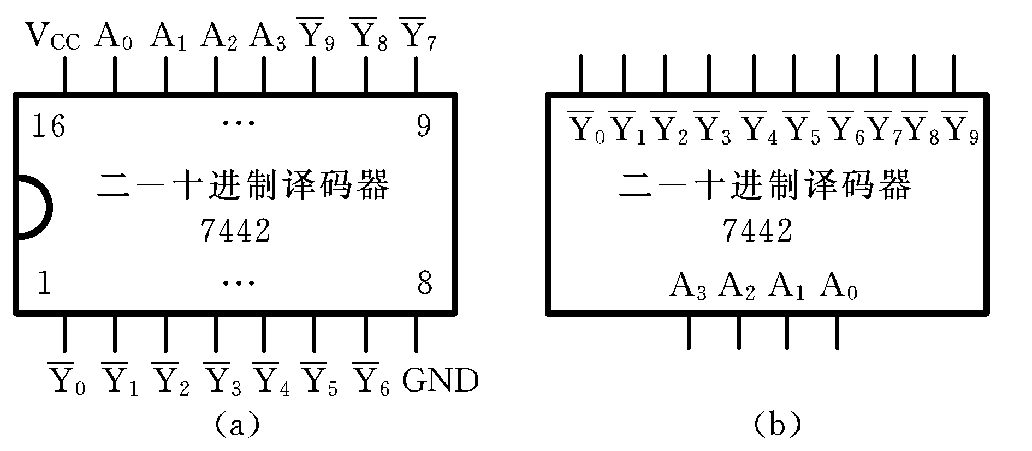
2、二-十进制译码器
功能：将4位BCD码的10组代码翻译成10个十进制数字符号对应的输出信号。
常用芯片7442

Slide 28
二-十进制译码器7442的真值表
输 入 |  |  |  | 输 出
A3 | A2 | A1 | A0 | Y0’ | Y1’ | Y2’ | Y3’ | Y4’ | Y5’ | Y6’ | Y7’ | Y8’ | Y9’
0 | 0 | 0 | 0 | 0 | 1 | 1 | 1 | 1 | 1 | 1 | 1 | 1 | 1
0 | 0 | 0 | 1 | 1 | 0 | 1 | 1 | 1 | 1 | 1 | 1 | 1 | 1
0 | 0 | 1 | 0 | 1 | 1 | 0 | 1 | 1 | 1 | 1 | 1 | 1 | 1
0 | 0 | 1 | 1 | 1 | 1 | 1 | 0 | 1 | 1 | 1 | 1 | 1 | 1
0 | 1 | 0 | 0 | 1 | 1 | 1 | 1 | 0 | 1 | 1 | 1 | 1 | 1
0 | 1 | 0 | 1 | 1 | 1 | 1 | 1 | 1 | 0 | 1 | 1 | 1 | 1
0 | 1 | 1 | 0 | 1 | 1 | 1 | 1 | 1 | 1 | 0 | 1 | 1 | 1
0 | 1 | 1 | 1 | 1 | 1 | 1 | 1 | 1 | 1 | 1 | 0 | 1 | 1
1 | 0 | 0 | 0 | 1 | 1 | 1 | 1 | 1 | 1 | 1 | 1 | 0 | 1
1 | 0 | 0 | 1 | 1 | 1 | 1 | 1 | 1 | 1 | 1 | 1 | 1 | 0
1 | 0 | 1 | 0 | 1 | 1 | 1 | 1 | 1 | 1 | 1 | 1 | 1 | 1
1 | 0 | 1 | 1 | 1 | 1 | 1 | 1 | 1 | 1 | 1 | 1 | 1 | 1
1 | 1 | 0 | 0 | 1 | 1 | 1 | 1 | 1 | 1 | 1 | 1 | 1 | 1
1 | 1 | 0 | 1 | 1 | 1 | 1 | 1 | 1 | 1 | 1 | 1 | 1 | 1
1 | 1 | 1 | 0 | 1 | 1 | 1 | 1 | 1 | 1 | 1 | 1 | 1 | 1
1 | 1 | 1 | 1 | 1 | 1 | 1 | 1 | 1 | 1 | 1 | 1 | 1 | 1

Slide 29
常用芯片7442
该译码器的输出为低电平有效。
对于8421码中不允许出现的6个非法码(1010～1111)，译码器输出端均无低电平信号产生，即译码器对这6个非法码拒绝翻译。

Slide 30
3、显示译码器
功能: 数字显示译码器是驱动显示器件(如荧光数码管、液晶数码管等)的核心部件，它可以将输入代码转换成相应数字，并在数码管上显示出来。
常用的数字显示译码器有器七段数字显示译码器和八段数字显示译码器。
例如，中规模集成电路74LS47

Slide 31
7段显示译码器
输入是四位二进制编码，输出为7段显示码，可直接驱动7段数码管
a b c d e f g
74LS48
A3 A2 A1 A0
/LT
/RBI

Slide 32
真值表
十 /LT /RBI 二进制 a b c d e f g
0 1 1 0 0 0 0 1 1 1 1 1 1 0
1 1 d 0 0 0 1 0 1 1 0 0 0 0
2 1 d 0 0 1 0 1 1 0 1 1 0 1
3 1 d 0 0 1 1 1 1 1 1 0 0 1
4 1 d 0 1 0 0 0 1 1 0 0 1 1
5 1 d 0 1 0 1 1 0 1 1 0 1 1
6 1 d 0 1 1 0 0 0 1 1 1 1 1
7 1 d 0 1 1 1 1 1 1 0 0 0 0
8 1 d 1 0 0 0 1 1 1 1 1 1 1
9 1 d 1 0 0 1 1 1 1 0 0 1 1
10 1 d 1 0 1 0 0 0 0 1 1 0 1
11 1 d 1 0 1 1 0 0 1 1 0 0 1
12 1 d 1 1 0 0 0 1 0 0 0 1 1
13 1 d 1 1 0 1 1 0 0 1 0 1 1
14 1 d 1 1 1 0 0 0 0 1 1 1 1
15 1 d 1 1 1 1 0 0 0 0 0 0 0

Slide 33
7段码显示器件
a
a
f
g
b
b
c
e
c
d
d
e
f
g
7段显示原理
第<number>张

Slide 34
a
f
g
b
7 段显示与驱动
e
c
d
显示
字符
显示
字符
7段显示码
7段显示码
1 1 1 1 1 1 0
1 0 1 1 0 1 1
0 1 1 0 0 0 0
1 0 1 1 1 1 1
1 1 0 1 1 0 1
1 1 1 0 0 0 0
1 1 1 1 0 0 1
1 1 1 1 1 1 1
0 1 1 0 0 1 1
1 1 1 0 0 1 1
a b c d e f g
a b c d e f g
第<number>张

Slide 35
4、3-8译码器的应用
用3-8译码器驱动数码显示
用3-8译码器实现全减器的功能
用译码器实现四变量函数功能

Slide 36
用3-8译码器驱动数码显示
y₀
y₄
y₇
74LS138①
G₁
G_{2A}
G_{2B}
A
B
C

Slide 37
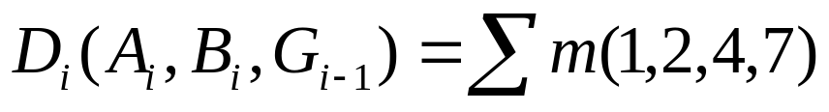
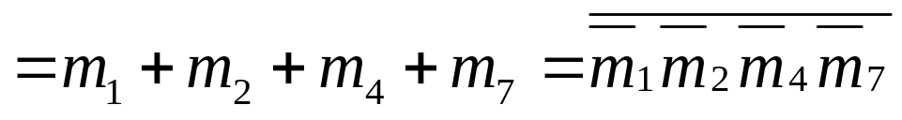
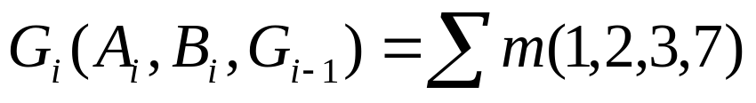
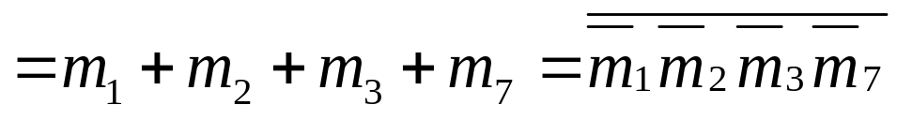
例7.5
利用3-8译码器和适当的与非门实现全减
器的功能。
全减器真值表
由真值表可得：
A_{i} B_{i} G_{i-1} D_{i} G_{i}
0 0 0 0 0
0 0 1 1 1
0 1 0 1 1
0 1 1 0 1
1 0 0 1 0
1 0 1 0 0
1 1 0 0 0
1 1 1 1 1
数字逻辑——中规模集成电路
第<number>张

Slide 38
用3-8译码器实现全减器电路
G_{i}
D_{i}
&
&
V_{CC}
16
15
14
13
12
11
10
9
)
Y7
Y6
Y5
Y4
Y3
Y2
A
Y1
B
C
G2A
G2B
G1
Y0
1
2
3
4
5
6
7
8
GND
G_{i-1}
B_{i}
A_{i}
0
1
第<number>张

Slide 39
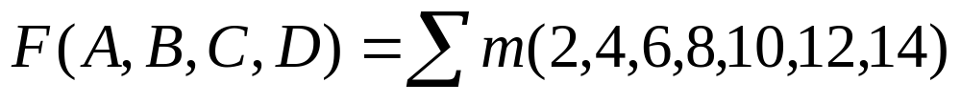
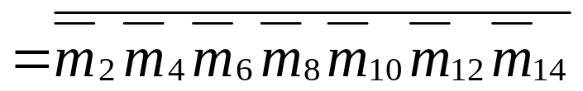
例7.6
用译码器和与非门实现逻辑函数：
解：逻辑函数可以写为：
由于是4个输入变量的函数，可以用4-16译码器构成，但也
可用3-8译码器（扩展）构成。
第<number>张

Slide 40
用4-16译码器(74LS154)实现
F
&
y₀
y₄
y₈
y₁₂
y₁₅
74LS154
G₁
G₂
A
B
C
D
1
A B C D
第<number>张

Slide 41
用3-8译码器(74LS138)实现
F
&
y₈
y₁₅
y₀
y₄
y₇
y₀
y₄
y₇
74LS138①
74LS138②
G₁
G_{2A}
G_{2B}
A
B
C
G₁
G_{2A}
G_{2B}
A
B
C
1
A
D
C
B
0
第<number>张

Slide 42
a
h
a
h
7段译码器
8段译码器
多数字8段译码器
8421码输入
8421码输入
字符选择
8421码输入
第<number>张

Slide 43
2-10进制编码器和优先编码器
A
B
C
D
S
≥
BCD码编码器
Vcc
&
&
&
&
&
I₀
I₁
按下某一键，输出
产生对应的一BCD
码；S为输出标志。
输入信号是互斥的。
I₈
I₉
第<number>张

Slide 44
74LS148优先编码器
引脚说明：
I_{S}
I₀—I₇：输入。低电平有效，无互斥。
I₀
O_{S}
I₁
O_{EX}
Q_{A} Q_{B} Q_{C} ：反码输出。
I₂
I₃
Q_{C}
I_{S}：输入允许。当I_{S} =0时，输入有效。
I₄
Q_{B}
I₅
Q_{A}
O_{S}：输出允许。
I₆
I₇
O_{EX}：编码群输出。
74LS148
数字逻辑——中规模集成电路
第<number>张

Slide 45
74LS148优先编码器真值表
输入
输出
I_{S} I₀ I₁ I₂ I₃ I₄ I₅ I₆ I₇ Q_{C} Q_{B} Q_{A} O_{EX} O_{S}
1 d d d d d d d d
1 1 1 1 1
0 1 1 1 1 1 1 1 1
1 1 1 1 0
0 d d d d d d d 0
0 0 0 0 1
0 d d d d d d 0 1
0 0 1 0 1
0 d d d d d 0 1 1
0 1 0 0 1
0 d d d d 0 1 1 1
0 1 1 0 1
0 d d d 0 1 1 1 1
1 0 0 0 1
0 d d 0 1 1 1 1 1
1 0 1 0 1
0 d 0 1 1 1 1 1 1
1 1 0 0 1
0 0 1 1 1 1 1 1 1
1 1 1 0 1
下标号越大的输入，优先级别越高；
输入、输出均为低电平有效。
第<number>张

Slide 46
例7.7 用优先编码器74LS148设计一个能裁决16级不同中断请求的中断优先编码器。
I_{S}
Q_{ZS}
I₀
I₀
O_{S}
I₁
O_{EX}
&
I₂
Q_{ZEX}
I₃
Q_{C}
I₄
Q_{B}
I₅
Q_{A}
Q_{ZA}
I₆
&
I₇
I₇
I_{S}
Q_{ZC}
I₈
74LS148①
&
I₀
O_{S}
I₁
O_{EX}
I₂
I₃
Q_{C}
Q_{ZB}
I₄
&
Q_{B}
I₅
Q_{A}
Q_{ZD}
I₆
I₁₅
I₇
74LS148②
第<number>张

Slide 47
7.1.3 多路选择器和多路分配器
多路选择器(Multiplexer) 74LS153
多路选择器的应用
多路分配器(Demultiplexer)

Slide 48
一、多路选择器
数据选择器、多路开关
多个输入、单个输出；选择某个输出受控制变量的控制
常用芯片：
74LS150(16选1)、74LS151(8选1)、74LS152(无使能端的8选1)、74LS153(双4选1)

Slide 49
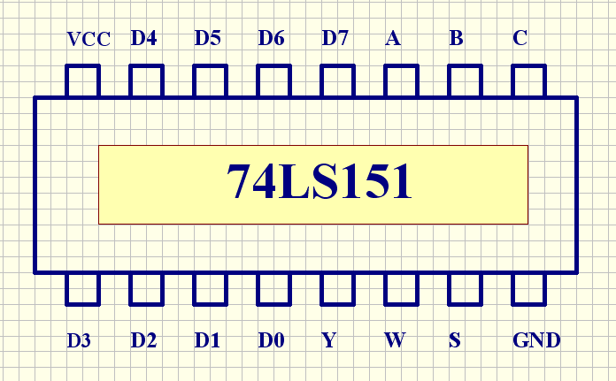
8选1的多路选择器74LS151

Slide 50
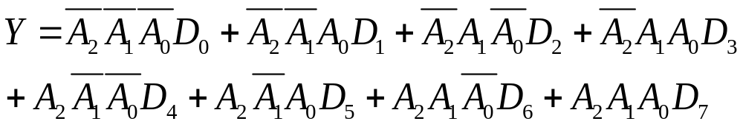
74LS151真值表
C B A S Y W
X X X H L H
L L L L D0 /D0
L L H L D1 /D1
L H L L D2 /D2
L H H L D3 /D3
H L L L D4 /D4
H L H L D5 /D5
H H L L D6 /D6
H H H L D7 /D7

Slide 51
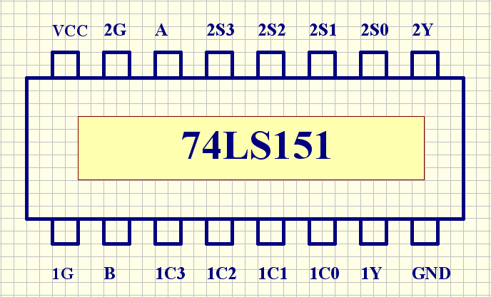
双4选1多路选择器74LS153

Slide 52
74LS153真值表
B A C0 C1 C2 C3 G Y
X X X X X X H L
0 0 X X X X 0 C0
0 1 X X X X 0 C1
1 0 X X X X 0 C2
1 1 X X X X 0 C3

Slide 53
用多路选择器实现逻辑函数功能
用n个选择控制变量的MUX实现m个变量函数功能，分三种情况：
m=n，将函数的n个变量直接连到MUX的n个选择控制变量
m=n+1，用n个选择控制变量的MUX实现n+1个变量的函数
m≥n+2，用n个选择控制变量的MUX实现n+1个以上变量的函数

Slide 54
例7.8 用MUX实现函数功能
F(A,B,C)=∑m(2,3,5,6)
方案1：采用8选1多路选择器74LS152实
现上述函数功能。
方案2：采用4选1多路选择器74LS153实
现上述函数功能。

Slide 55
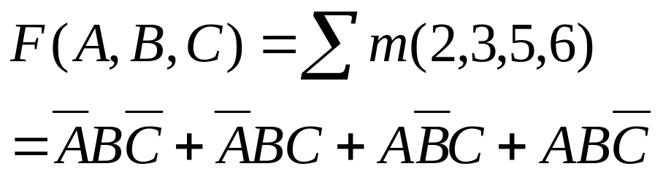
方案1：用8选1器件74LS152实现
若Y=F，则要求①A₂=A、A₁=B、A₀=C；
②D₀=D₁=D₄=D₇=0，D₂=D₃=D₅=D₆=1

Slide 56
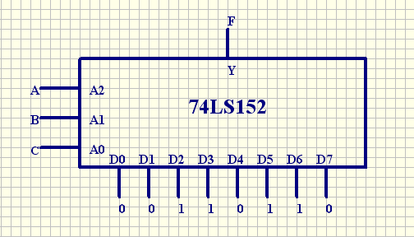
方案1实现连接示意图

Slide 57
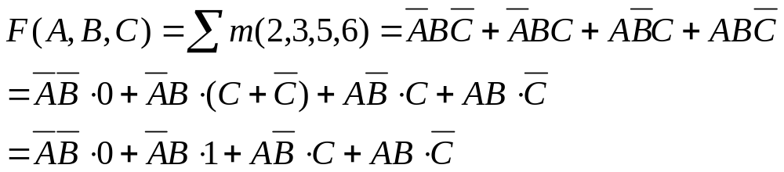
方案2：用4选1器件74LS153实现
可从3个变量A、B、C中任选2个变量作为控制变量
连接图略。具有n个控制选择变量的MUX实现n或n+1
个变量函数功能时，无须辅助电路

Slide 58
例7.9 用74LS153实现4变量函数
F(A,B,C,D)=∑m(0,2,3,7,8,9,10,13)
方案1：选择变量A、B作为选择控制变量
方案2：选择变量C、D作为选择控制变量

Slide 59
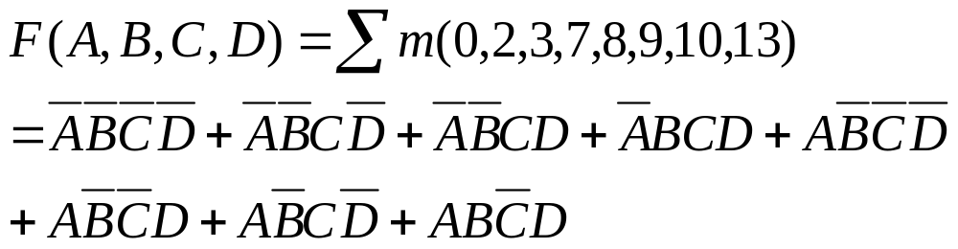
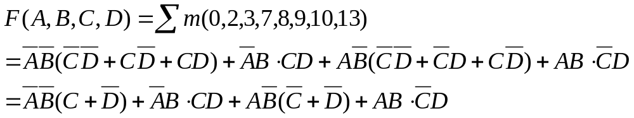
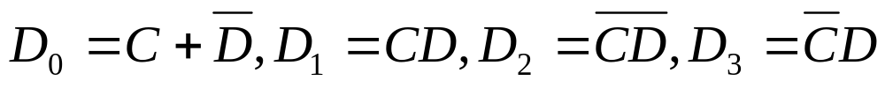
方案1：选A、B为选择控制变量
图略

Slide 60
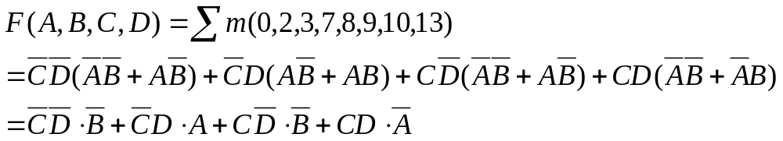
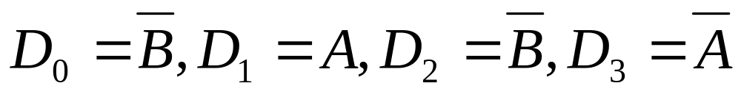
方案2：选C、D为选择控制变量
图略

Slide 61
7.2 常用中规模时序逻辑电路
集成计数器：
集成同步计数器
集成异步计数器
集成寄存器：

Slide 62
7.2.1 集成计数器
集成同步计数器：二进制加法计数器74161、二进制可逆计数器74191、十进制可逆计数器、二进制可逆计数器74193（双时钟）
集成异步计数器：二-五-十进制加法计数器74290

Slide 63
4位二进制同步可逆计数器74193
V_{CC}
A
C_{r}
Q_{CB}
Q_{CC}
LD
C
D
16
15
14
13
12
11
10
9
Q_{D}
Q_{C}
Q_{B}
Q_{A}
CLR
)
CP_{U}
74193
Q_{CC}
CP_{D}
Q_{CB}
A
B
C
D
LD
1
2
3
4
5
6
7
8
74193
B
Q_{B}
Q_{A}
CP_{U}
CP_{D}
Q_{C}
Q_{D}
GND
第<number>张

Slide 64
74193计数器的引脚功能描述
引脚号
引脚名称
I/O
功能描述
14 CLR I 计数器清零，高电平有效
11 /LD I 计数器预置，低电平有效
9,10,1,15 D,C,B,A I 计数初始值
4 CP_{U} I 累加器计数脉冲输入，上升沿
5 CP_{D} I 累减器计数脉冲输入，上升沿
7,6,2,3 Q_{D}-- Q_{A} O 计数值输出
12 /Q_{CC} O 加法器进位输出，低电平有效
13 Q_{CB} O 减法器借位输出，低电平有效
数字逻辑——中规模集成电路
第<number>张

Slide 65
74193计数器功能表
CLR LD D C B A CP_{U}CP_{D}
Q_{D} Q_{C} Q_{B} Q_{A}
1 d d d d d d d 0 0 0 0
0 0 x₁ x₂x₃x₄ d d x₁ x₂ x₃ x₄
0 1 d d d d ↑ 1 累加计数
0 1 d d d d 1 ↑ 累减计数
第<number>张

Slide 66
74193计数器应用
构成8位二进制加1计数器
Q_{A}
Q_{D}
Q_{E}
Q_{H}
Q_{D}
Q_{C}
Q_{B}
Q_{A}
CLR
Q_{D}
Q_{C}
Q_{B}
Q_{A}
CLR
CP_{U}
CP_{U}
Q_{CC}
Q_{CC}
CP_{D}
Q_{CB}
CP_{D}
Q_{CB}
A
B
C
D
LD
A
B
C
D
LD
计数脉冲
清零
第<number>张

Slide 67
用74193构成模小于16的计数器
例7.12 用4位二进制同步可逆计数器74193构成模10加法
计数器。
解：74193是二进制输出的计数器，要实现模10如下图：
&
Q_{D}
Q_{C}
Q_{B}
Q_{A}
CLR
CP
CP_{U}
Q_{CC}
CP_{D}
Q_{CB}
A
B
C
D
LD
第<number>张

Slide 68
用74193构成模小于16的计数器
例7.13 用4位二进制同步可逆计数器74193构成模12减法
计数器。
设初始状态为“1111”
≥1
Q_{D}
Q_{C}
Q_{B}
Q_{A}
CLR
CP_{U}
Q_{CC}
CP
CP_{D}
A
B
C
D
LD
Q_{CB}
1 1 1 1
&
置数负脉冲
第<number>张

Slide 69
用74193构成模大于16的计数器
例7.14 用计数器74193构成模(147)₁₀加法计数器。
解：两个74193计数范围是0--255，要实现模(147)₁₀加法
计数器，实际计数范围为0--146。二进制范围为00000000
--10010010。
&
CP
Q_{D}
Q_{C}
Q_{B}
Q_{A}
CLR
CP_{U}
Q_{D}
Q_{C}
Q_{B}
Q_{A}
CLR
Q_{CC}
CP_{U}
≥1
CP_{D}
Q_{CC}
清除
正脉冲
A
B
C
D
LD
Q_{CB}
CP_{D}
A
B
C
D
LD
Q_{CB}
第<number>张

Slide 70
集成异步计数器---74290
功能：模2、模5、模10计数
结构：由四个主-从JK触发器构成。第一个触发器组成模2计数器，其它三个触发器组成模5计数器。

Slide 71
74290的引脚与功能
Q_{D}
Q_{C}
Q_{B}
Q_{A}
Q_{D}-Q_{A}：数据输出
R_{0B}、R_{0A}：清零输入，高电平有效
R_{9B}、R_{9A}：置9输入，高电平有效
CP_{A}、CP_{B}：计数脉冲输入
CP_{B}
74290
CP_{A}
R_{0B}
R_{0A}
R_{9B}
R_{9A}
（1）异步清零功能：
当R_{9B}R_{9A}=0且R_{0B}=R_{0A}=1：电路实现异步清零，Q_{D}-Q_{A}数据
输出为零。

Slide 72
74290的引脚与功能
（2）异步置9功能：
当R_{9B}=R_{9A}=1，无论R_{0B}、R_{0A}为何值，电路实现异步置9，
Q_{D}-Q_{A}=1001。
（3）计数功能：
当R_{9B}R_{9A}=0且R_{0B}R_{0A}=0，电路实现如下计数功能：
①模2计数器
②模5计数器
③模10计数器（8421码/5421码）

Slide 73
①模2计数器
计数脉冲加到CP_{A}，从Q_{A}可得到一位二进制加法计数器输出（二分频）
二分频输出
Q_{D}
Q_{C}
Q_{B}
Q_{A}
CP_{B}
74290
脉冲
CP_{A}
R_{0B}
R_{0A}
R_{9B}
R_{9A}

Slide 74
②模5计数器
计数脉冲加到CP_{B}，从Q_{D}-Q_{B}输出实现五进制加法计数器功能
输出
模5计数器状态表
序号 Q_{D} Q_{C} Q_{B}
Q_{D}
Q_{C}
Q_{B}
Q_{A}
0 0 0 0
脉冲
CP_{B}
1 0 0 1
74290
2 0 1 0
CP_{A}
R_{0B}
R_{0A}
R_{9B}
R_{9A}
3 0 1 1
4 1 0 0

Slide 75
③模10计数器（一）：8421码
8421码模10计数器，实际上是由两个计数器，即“模2+模5”计数器组成。
每来2个计数脉冲，模2计数器的输出产生一个负跳变，使模5计数器加1
Q_{D}
Q_{C}
Q_{B}
Q_{A}
CP_{B}
74290
脉冲
CP_{A}
R_{0B}
R_{0A}
R_{9B}
R_{9A}

Slide 76
③模10计数器（二）：5421码
5421码模10计数器，实际上是由两个计数器，即“模5+模2”计数器组成。
每来5个计数脉冲，模5计数器的输出产生一个负跳变，使模2计数器加1
Q_{D}
Q_{C}
Q_{B}
Q_{A}
脉冲
CP_{B}
74290
CP_{A}
R_{0B}
R_{0A}
R_{9B}
R_{9A}

Slide 77
例7.15 用74290设计一个模8加法计数器。
先构成8421码模10加法计数器，然后考虑模8、即状态为“1000”时清零
Q_{D}
Q_{C}
Q_{B}
Q_{A}
CP_{B}
74290
脉冲
CP_{A}
R_{0B}
R_{0A}
R_{9B}
R_{9A}
0

Slide 78
7.2.2 集成寄存器
4位双向移位寄存器74194
主要引脚功能：
/CLR：清除，低电平有效。
M_{R}：右移串行数据输入。
M_{L}：左移串行数据输入。
S₁、S₀：工作方式选择。
S₁
Q_{D}
Q_{C}
Q_{B}
Q_{A}
S₀
CP
74194
CLR
D_{R}
D
C
B
A
D_{L}
第<number>张

Slide 79
74194双向移位寄存器功能表
C_{LR} CP S₁ S₀ D_{R} D C B A D_{L}
Q_{D} Q_{C} Q_{B} Q_{A}
清除
0 d d d d d d d d d 0 0 0 0
1 0 d d d d d d d d 保持
1 ↑ 1 1 d x₃ x₂ x₁ x₀ d x₃ x₂ x₁ x₀
并行输入/输出
1 ↑ 0 1 1 d d d d d 1 Q_{D} Q_{C} Q_{B}
1 ↑ 0 1 0 d d d d d 0 Q_{D} Q_{C} Q_{B}
右移
1 ↑ 1 0 d d d d d 1 Q_{C} Q_{B} Q_{A} 1
左移
1 ↑ 1 0 d d d d d 0 Q_{C} Q_{B} Q_{A} 0
1 d 0 0 d d d d d d 保持
第<number>张

Slide 80

例7.15 用74194构成模4计数器。计数状态的变化
序列为1100→0110→0011→1001→1100→…。
S₁S₀先为11
后为01
Q_{D}
Q_{C}
Q_{B}
Q_{A}
M_{A}
M_{B}
74194
时钟
CP
C_{r}
D_{R}
D
C
B
A
D_{L}
1
第<number>张

Slide 81
例7.17 用一片74194和适当的门电路构成序列发生器，产生序列为：01110100
分析：由于序列长度为8，仅用移位寄存器中的3位输出即可。
设计：用74194的右移功能，设初值为100，D_{R}作为输入、Q_{B}作为输出端Z。状态变化如下表所示

Slide 82
电路状态变化表及反馈函数
设计序列：100 01110 100
CP F(D_{R}) Q_{D} Q_{C} Q_{B}
0 0 1 0 0
1 1 0 1 0
反馈函数表达式：
F(D_{R})=m₀+m₂+m₅+m₆
=(/D+C)⊕B
2 1 1 0 1
3 1 1 1 0
4 0 1 1 1
5 0 0 1 1
6 0 0 0 1
7 1 0 0 0

Slide 83
反馈函数表达式：
F(D_{R})=m₀+m₂+m₅+m₆=(/D+C)⊕B
Z
≥1
=1
1
控制先11、
后01
S₁
Q_{D}
Q_{C}
Q_{B}
Q_{A}
S₀
输入
CP
74194
CLR
D_{R}
D
C
B
A
D_{L}
1 0 0

Slide 84
7.3 中规模信号产生与变换电路
信号产生与变换电路常用于产生各种宽度、幅值的脉冲信号，对信号进行变换、整形以及完成模拟信号与数字信号之间的转换等
常用的有555、A/D、D/A等中规模集成电路

Slide 85
7.3.1 集成定时器555及其应用
集成定时器555是一种将模拟功能与逻辑功能巧妙地结合在一起的中规模集成电路。
常用的集成定时器有5G555(TTL电路)和CC7555(CMOS电路)等。下面以5G555为例说明其功能和应用。

Slide 86
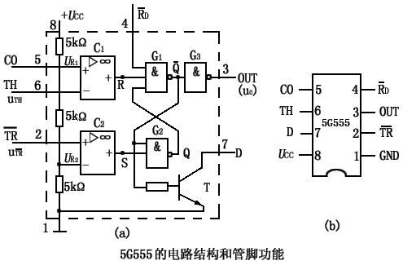
一、5G555电路结构与逻辑功能

Slide 87
1、5G555电路结构
集成定时器5G555由电阻分压器、电压比较器、基本R-S触发器、放电三极管和输出缓冲器五部分组成

Slide 88
2、 5G555的逻辑功能
外接控制电压时，5G555的逻辑功能
不外接控制电压时，5G555的逻辑功能

Slide 89


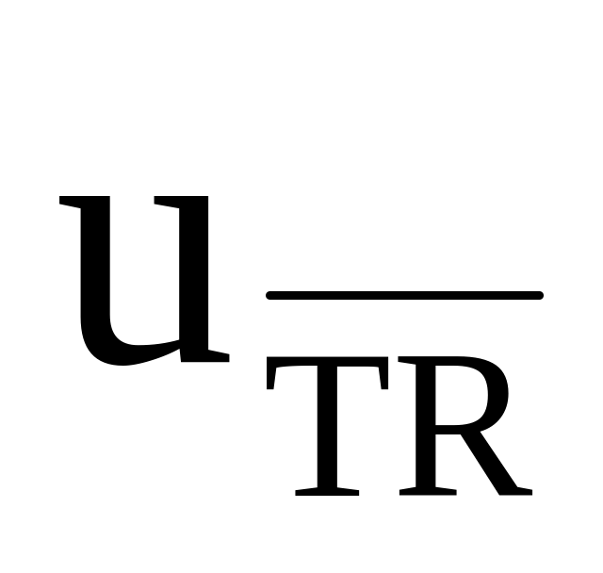
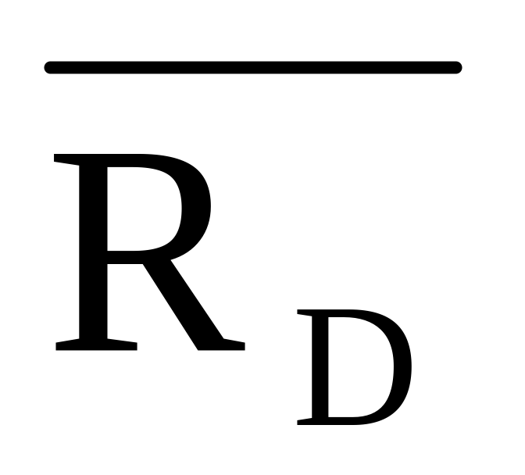
当CO端外接控制电压时，根据各部分电路的功能，可归纳出5G555的逻辑功能如下表
5G555的功能表
输 入
比较器输出
输 出
R(C₁)
S(C₂)
OUT
放电三极管T
d
＜U_{R1}
＜U_{R1}
＞U_{R1}
d
＜U_{R2}
＞U_{R2}
＞U_{R2}
0
1
1
1
d
1
1
0
d
0
1
1
0
1
不变
0
导通
截止
不变
导通

Slide 90
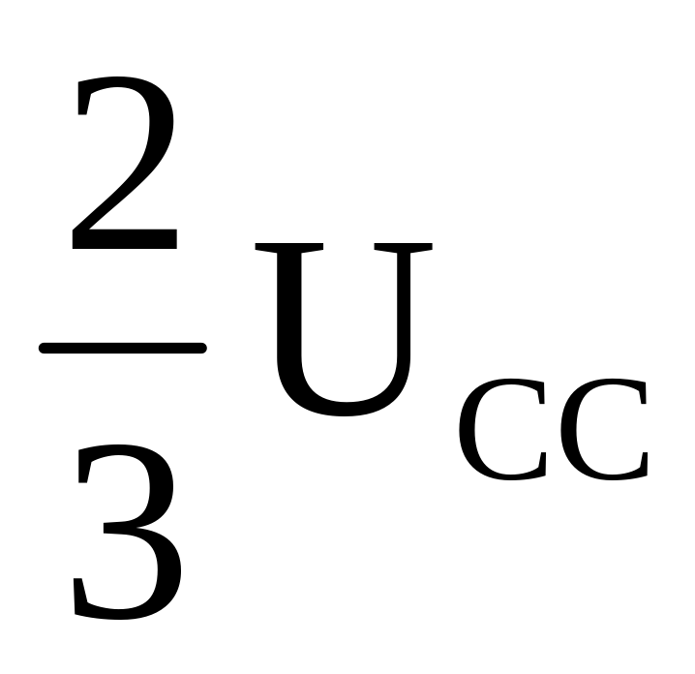
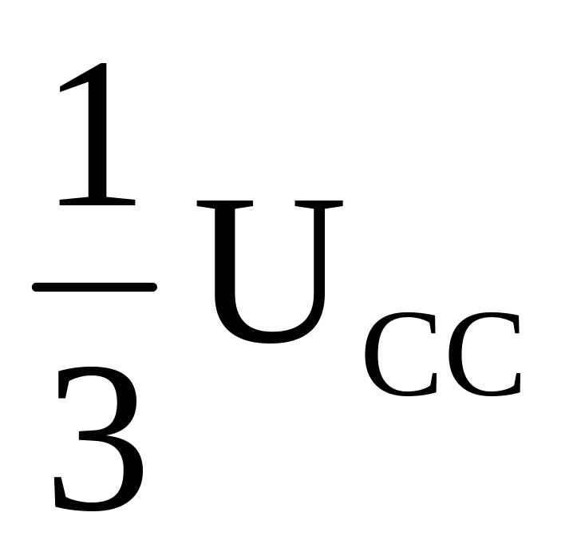
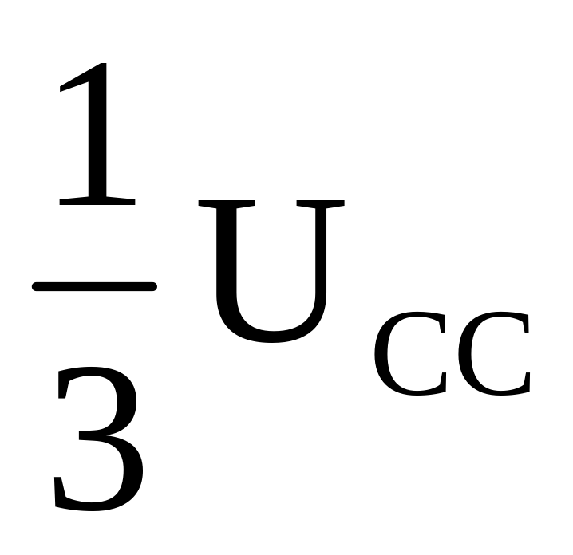
当CO端不外接控制电压时，5G555的逻辑功能如下表：
5G555不外接控制电压时的功能表
输 入
输 出
OUT
放电三极管T
d
＜
＜
＞
d
＜
＞
＞
0
1
1
1
0
1
不变
0
导通
截止
不变
导通

Slide 91
二、5G555的应用举例
由于5G555具有电源范围宽、定时精度高、使用方法灵活、带负载能力强等特点，所以它在脉冲信号产生、定时与整形等方面的应用非常广泛

Slide 92
1．用5G555构成多谐振荡器
多谐振荡器又称矩形波发生器，它有两个暂稳态，电路一旦起振，两个暂稳态就交替变化，输出矩形脉冲信号。

Slide 93
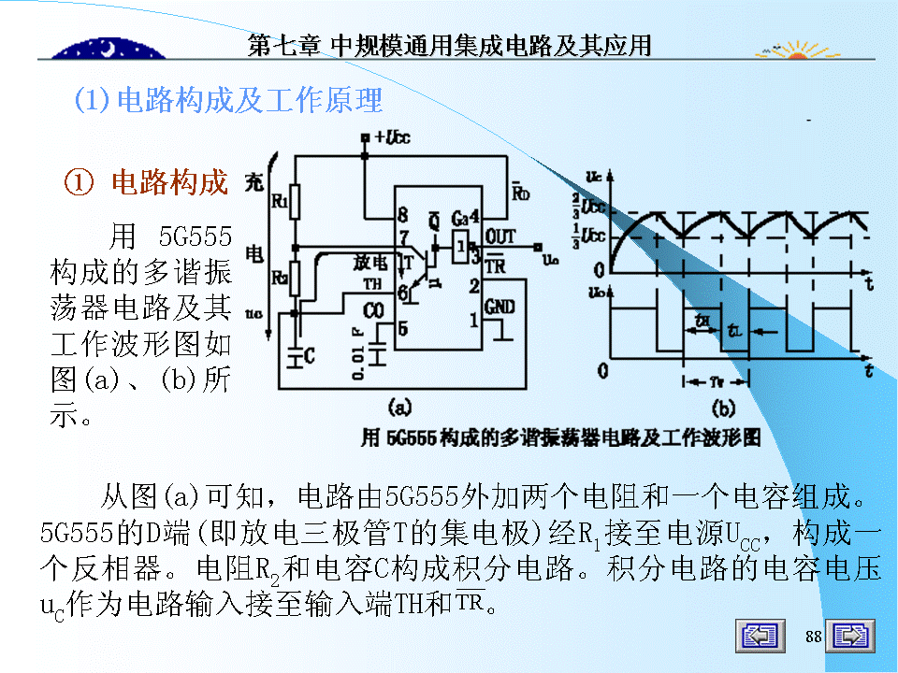

Slide 94
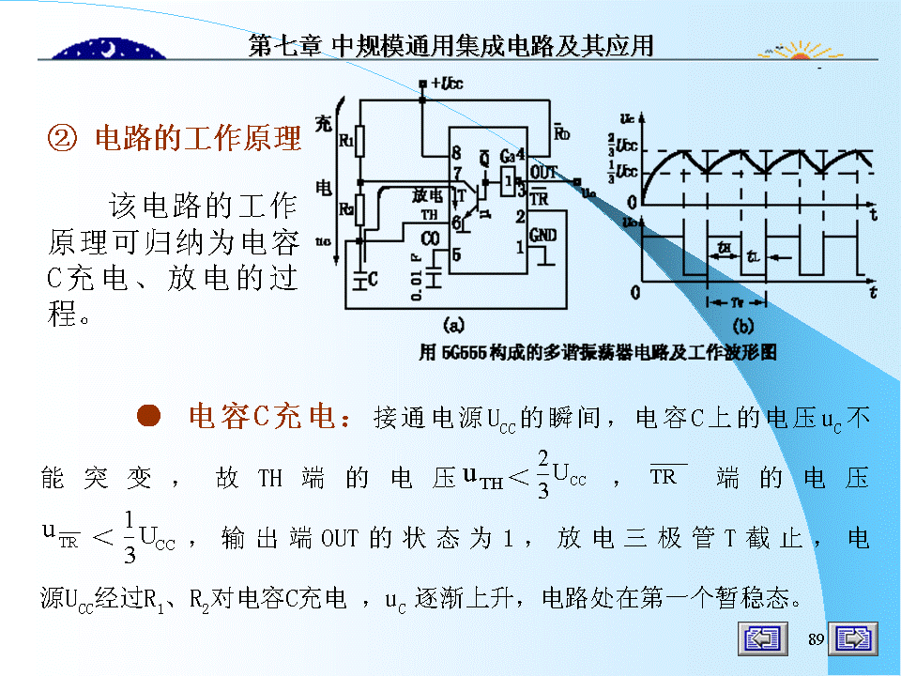

Slide 95
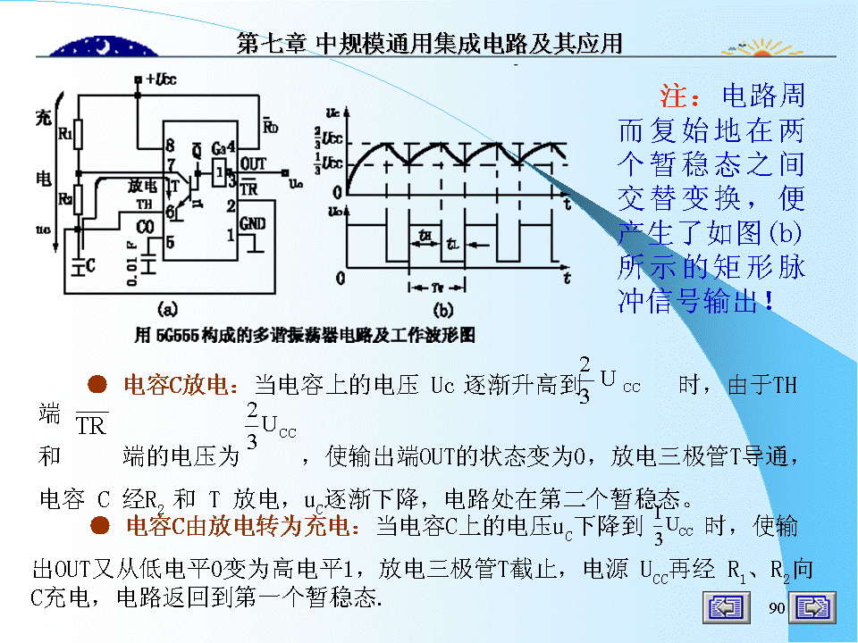

Slide 96
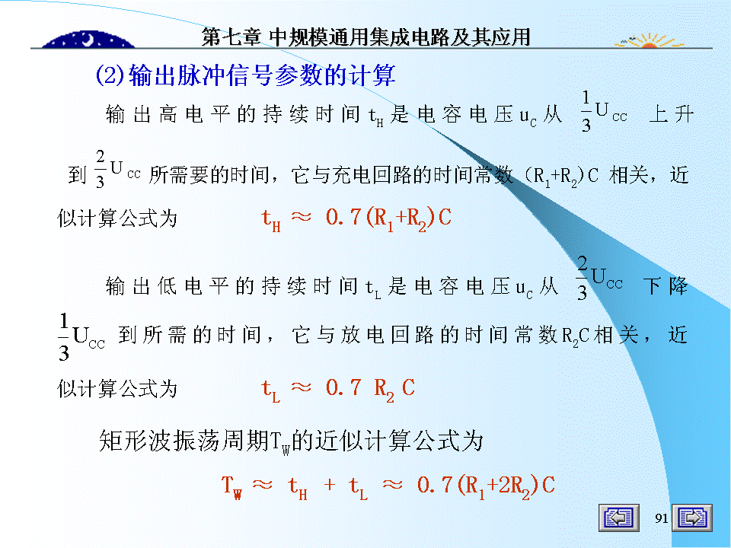

Slide 97
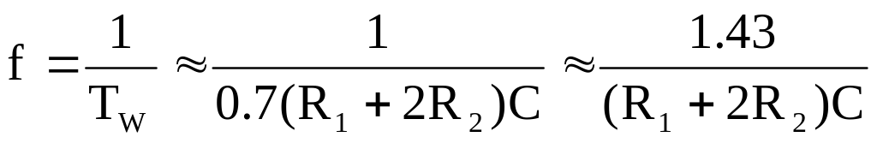
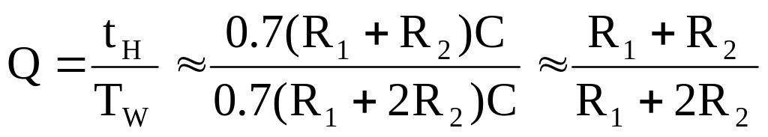
矩形波振荡频率f的近似计算公式为
矩形波的占空比Q的近似计算公式为

Slide 98
2.用5G555构成施密特触发器
施密特触发器:是一种特殊的双稳态时序电路，与一般的双稳态触发器相比，它具有如下两个特点：
只要输入信号电平达到相应的触发电平，输出信号就会发生突变，从一个稳态翻转到另一个稳态，并且稳态的维持依赖于外加触发输入信号
对于正向和负向增长的输入信号，电路有不同的阈值电平。这一特性称为滞后特性

Slide 99
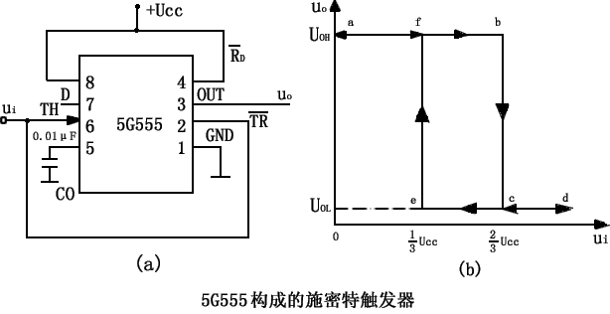
5G555构成的施密特触发器

Slide 100
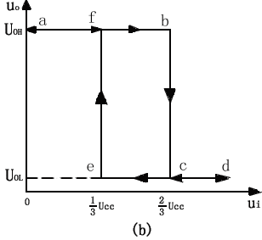
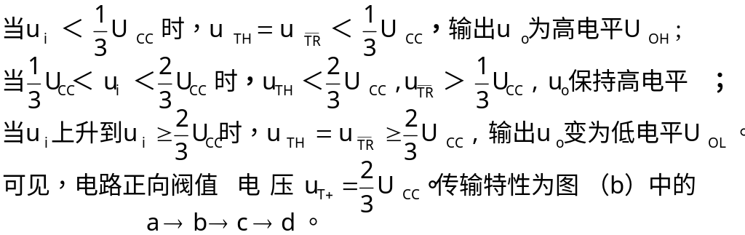
ui从0开始逐渐升高

Slide 101
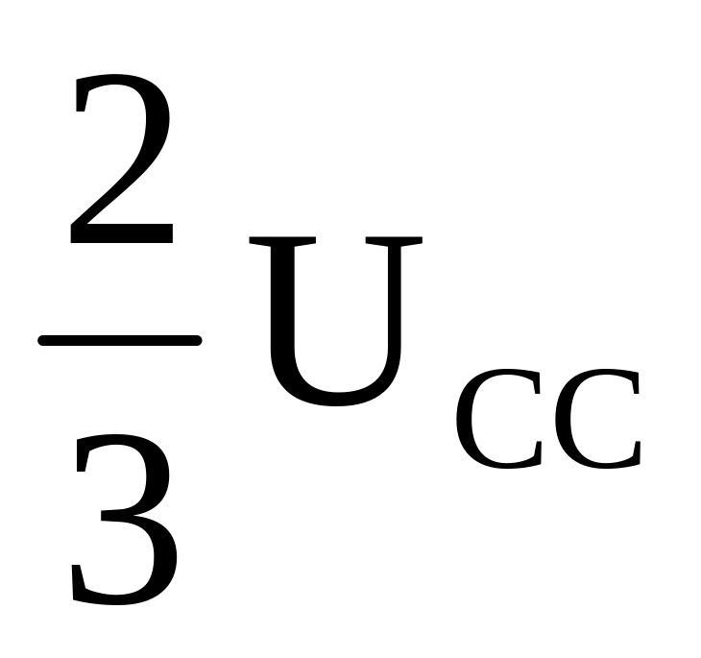
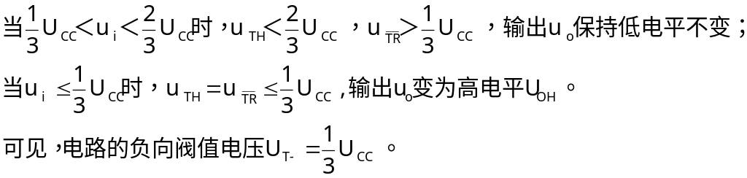
ui从高于 逐渐下降
传输特性如图(b)中的 d→e→f→a。
由以上分析可知，该电路的回差电压为
ΔU_{T} = U_{T+} - U_{T-} =

Slide 102

第7章 结束
The End

